Slide 1
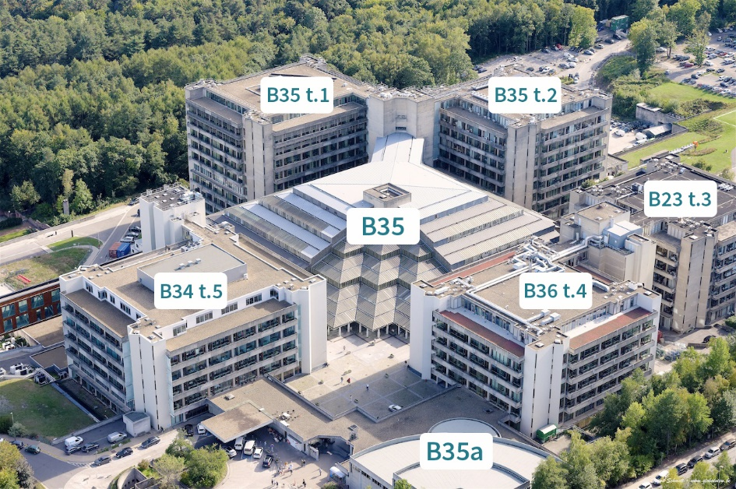
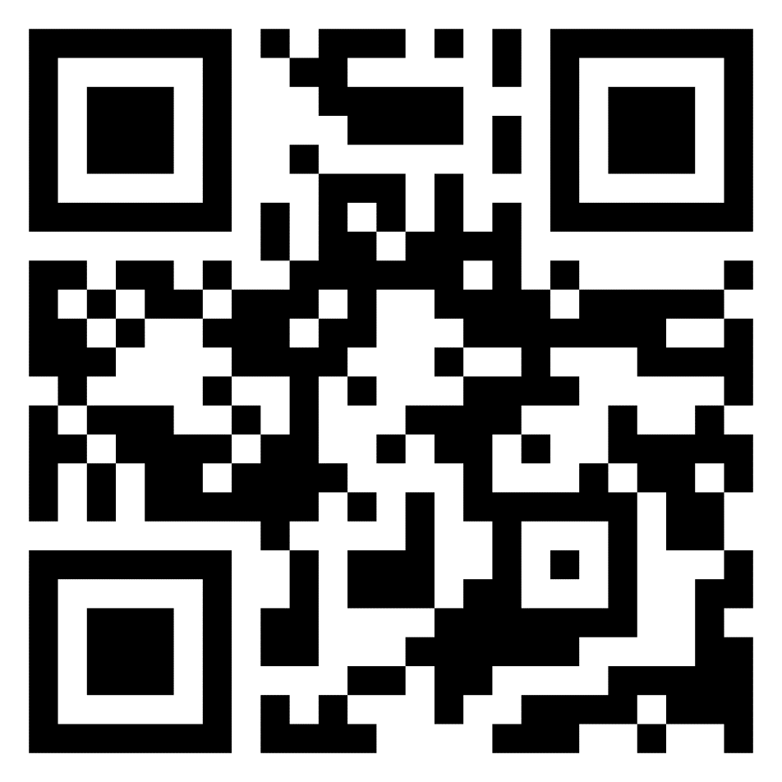
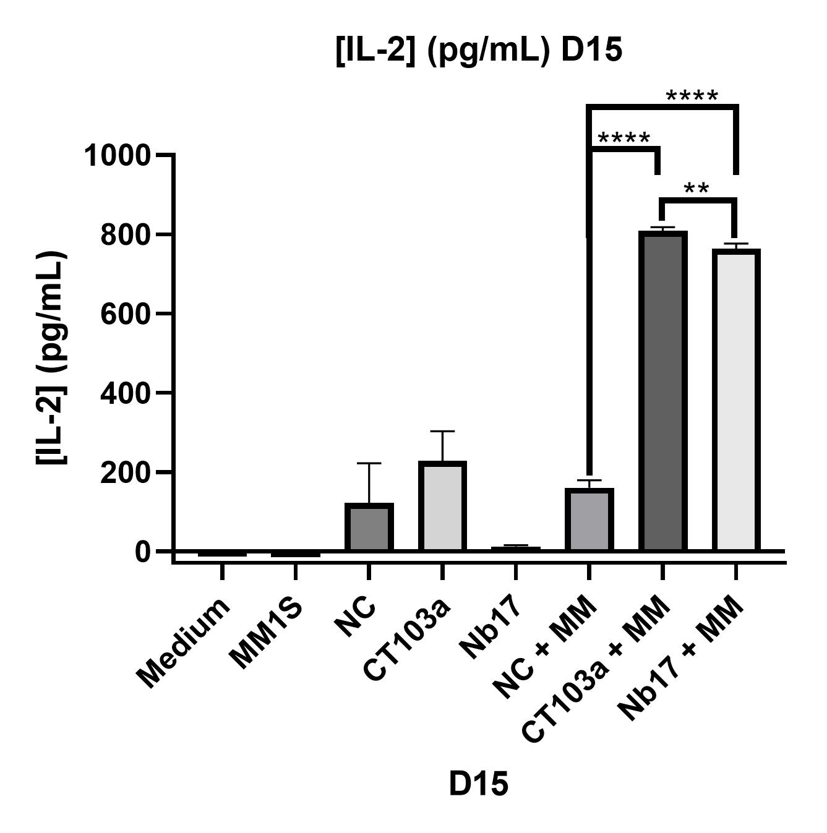
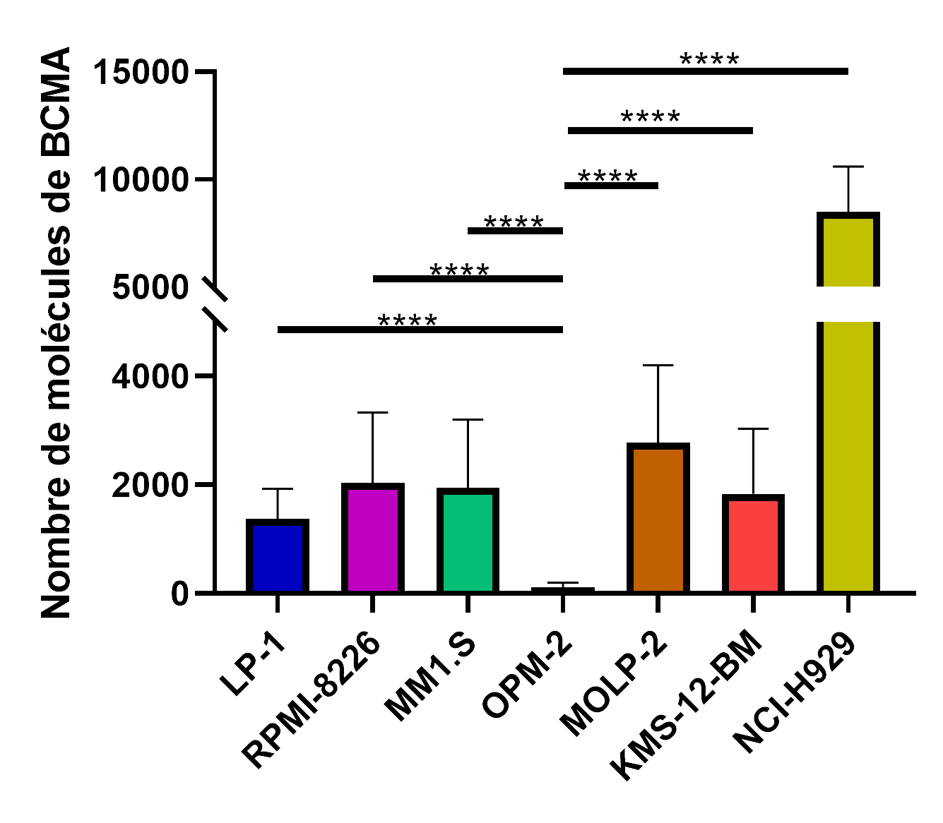
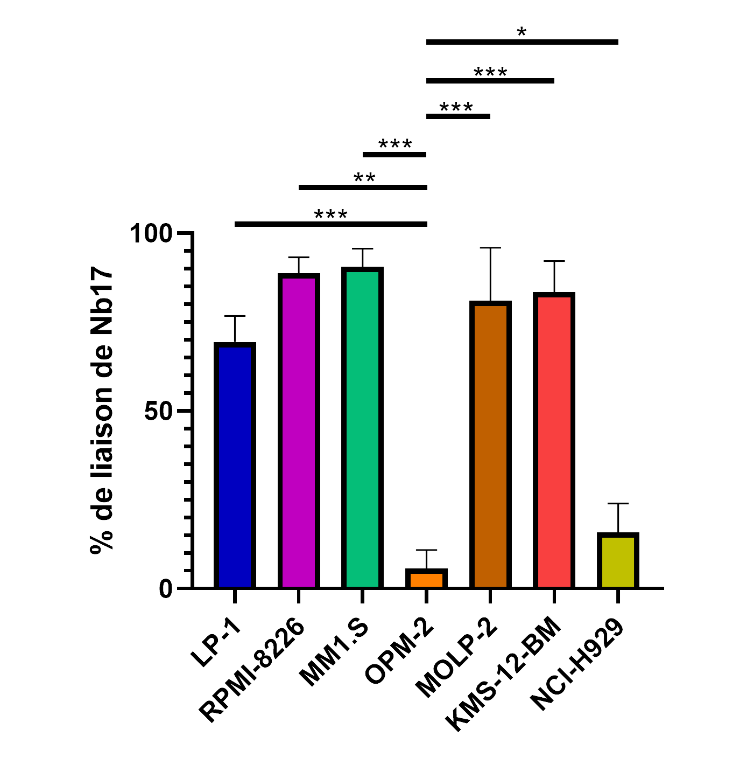
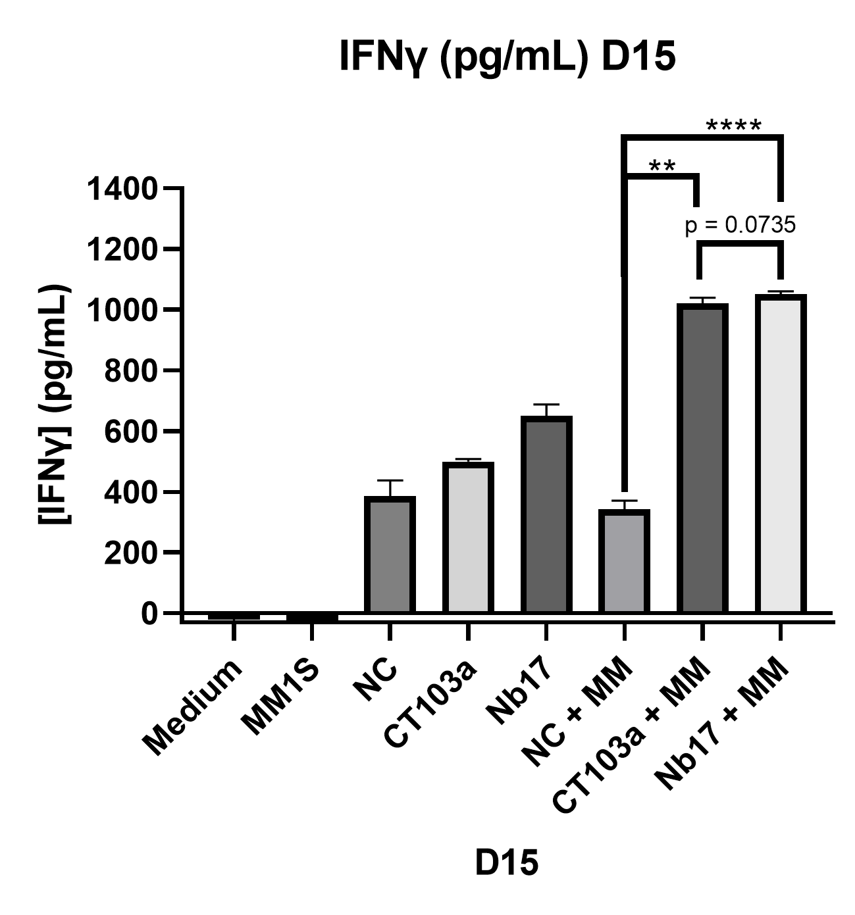
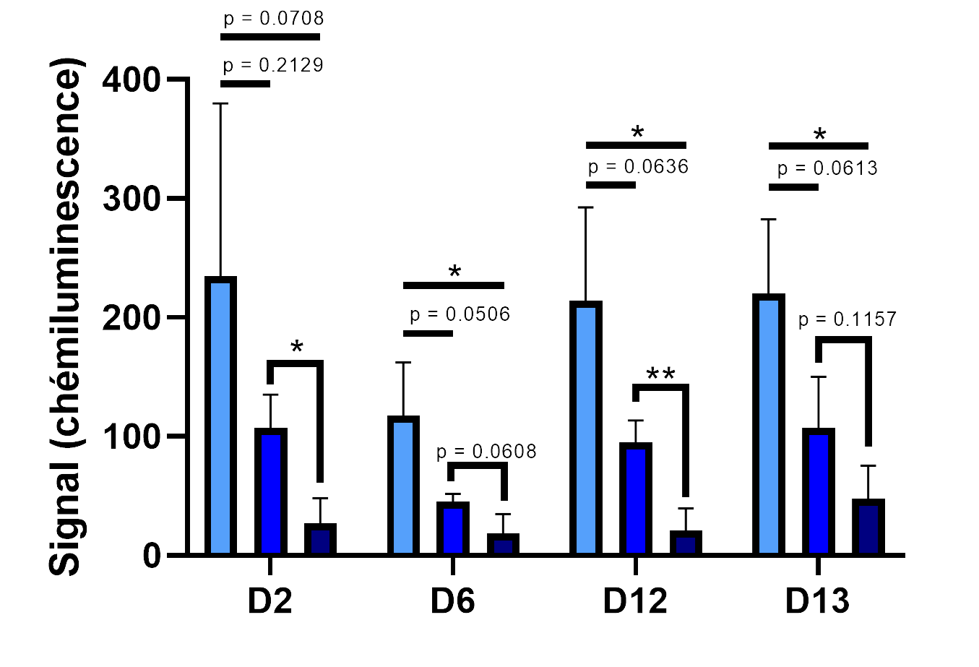
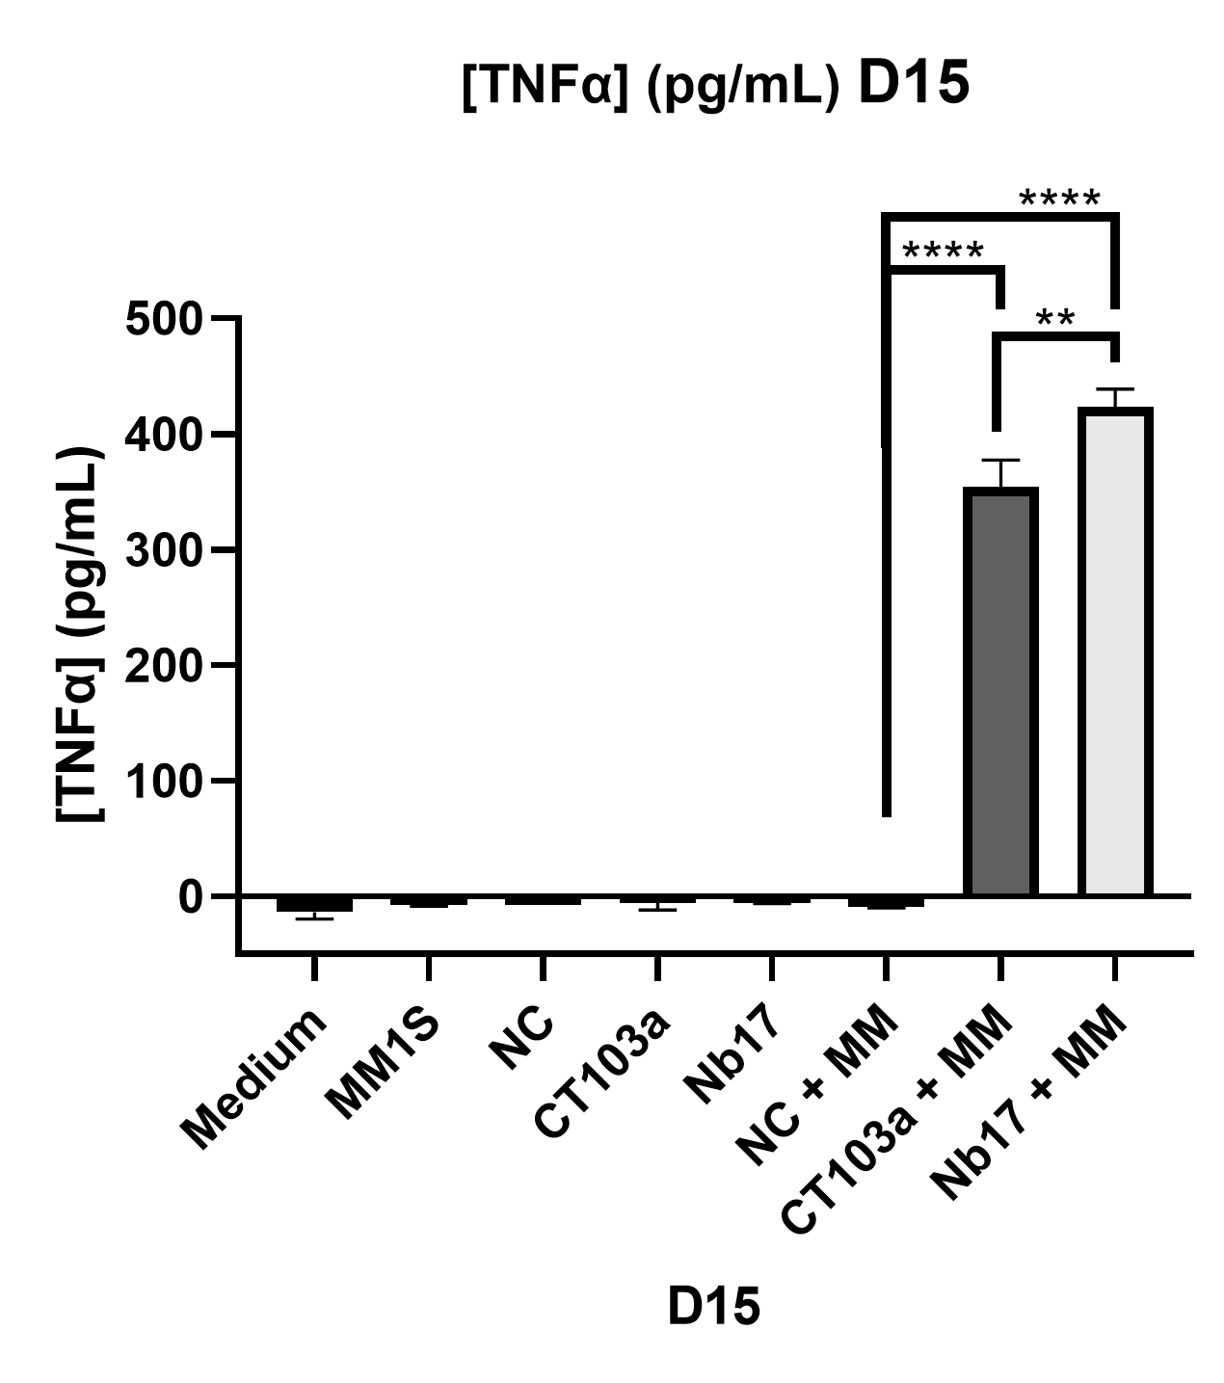
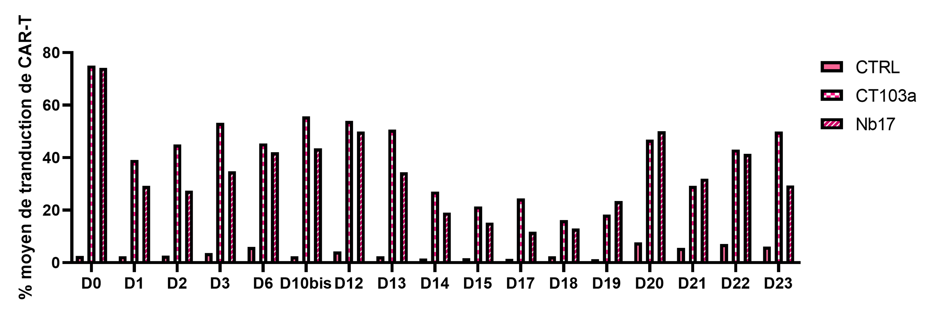
Caractérisation et comparaison entre un CAR-T standard et d'un nanoCAR-T ciblant BCMA dans le myélome multiple
Stagiaire : Chloé Onkelinx
Maîtres de stage : Jo Caers & Mégane Jassin
Superviseur : Frédéric Jans
LIEU DU STAGE
Le GIGA est un centre de recherche interdisciplinaire en sciences biomédicales de l’Université de Liège. Créé en 2003, il se situe dans l’hôpital universitaire du Sart-Tilman. Le GIGA compte plus de 600 chercheurs répartis dans différents laboratoires. Ceux-ci sont regroupés selon différentes unités thématiques dont les neurosciences, le cancer, les maladies cardiovasculaires, etc.
Mon stage s’est déroulé dans la tour B34 du GIGA, dans l’unité I3 (infection-inflammation-immunité), au sein du laboratoire d’hématologie.
INTRODUCTION
Le myélome multiple (MM) est le deuxième cancer hématologique le plus fréquent. Toujours incurable à l’heure actuelle, il se caractérise par une accumulation et une prolifération de plasmocytes anormaux dans la moelle osseuse qui provoque de nombreuses complications. Cependant, un type de thérapie montre des résultats très prometteurs en clinique : les CAR-T. Cette thérapie consiste à induire, à la surface de lymphocytes T, l’expression d’un récepteur antigénique chimérique (CAR) dont le domaine de liaison à l’antigène est composé d’un fragment variable à chaine unique (scFV) qui est dirigé contre un antigène tumoral cible. Au sein de notre laboratoire, nous avons modifié la partie scFV avec un nanobody (anticorps à domaine unique provenant des Camelidae) pour générer un nanoCAR. Le but de cette recherche consiste donc à caractériser et à comparer l’efficacité d’un CAR-T standard, déjà breveté, nommé CAR-T CT103a, avec le nanoCAR-T-Nb17 créé au sein de notre laboratoire, tous les deux ciblant un antigène surexprimé à la surface des cellules cancéreuses du myélome multiple (MM), l’antigène de maturation des cellules B (BCMA).
MÉTHODE
RÉSULTATS
3. Observation de la capacité des CAR-T à tuer
4. Mesures de la production de cytokines des CAR-T après co-cultures
RÉSULTATS
f)
1. Analyse du taux de BCMA présent à la surface des lignées du MM et de la capacité de liaison du Nb17 à BCMA présent à la surface
d)
Les CAR-T ou des lymphocytes T non transduits ont été incubés pendant 96h avec des lignées MM (MM1.S, RPMI-8226 et LP-1) ou une lignée lymphome (K562) exprimant la GFP. Grâce à la microscopie par l’IncuCyte S3, on a montré que l’activité antitumorale des CAR-T peut durer jusqu’à 96h d).
g)
a)
b)
Le taux de BCMA en surface des lignées du MM a été quantifié grâce au kit QuantibriteTM Beads-PE a). Toutes les lignées du MM expriment BCMA sauf OPM-2 qui sert de contrôle négatif. La capacité de liaison du nanobody Nb17 à BCMA sur les différentes lignées du MM a également été validée par FACS b).
h)
2. Évaluation des taux de transduction des lymphocytes T pour générer des CAR-T
e)
La production de cytokines analysée par ELISA montre que le nanoCAR-T-Nb17 produit moins d’IL-2, interleukine-2 qui sert à la prolifération des lymphocytes T et des CAR-T, que le CAR-T standard CT103a f). Pour l’IFNγ, le nanoCAR-T-Nb17 en produit autant que le CAR-T standard CT103a mais le nanoCAR-T-Nb17 produit plus de TNFα, facteur de nécrose tumorale α, qui est associé à une activité cytotoxique g), h).
Les CAR-T ou des lymphocytes T non transduits ont été incubés pendant 48h avec une lignée du MM (MM1.S) exprimant la GFP-luciférase. Les tests à la luciférase montrent que le nanoCAR-T-Nb17 tue plus efficacement les cellules MM que le CAR-T standard CT103a e).
c)
Le taux de transduction des lymphocytes T pour générer le CAR-T standard CT103a et le nanoCAR-T-Nb17 est dépendant du donneur c).
CONCLUSION
BIBLIOGRAPHIE
Après avoir validé la capacité de liaison du nanobody Nb17 au BCMA présent à la surface des cellules du MM, sa séquence a été inséré dans une séquence CAR pour former un nanoCAR. Les tests en microscopie montrent que les deux CAR-T sont capables de tuer différentes lignées du MM et qu’ils peuvent rester actifs jusqu’à 96 heures. Les tests à la luciférase montrent eux que la réponse antitumorale du nanoCAR-T-Nb17 est plus importante que pour le CAR-T CT103a. Ceci s’explique par la plus forte production de TNFα du nanoCAR-T-Nb17. En conclusion, le nanoCAR-T-Nb17 généré au laboratoire semble plus performant que le CAR-T standard CT103a.
Bao, C., Gao, Q., Li, L.-L., Han, L., Zhang, B., Ding, Y., Song, Z., Zhang, R., Zhang, J., & Wu, X.-H. (2021). The Application of Nanobody in CAR-T Therapy. Biomolecules, 11(2), 238. https://doi.org/10.3390/biom11020238
Durie, B. G. M. (2015). Revue concise de la maladie et des otpions thérapeutiques. International Myeloma Foundation, 1‑40.
International Myeloma Foundation. (2021, juin 1). What Is Multiple Myeloma? International Myeloma Foundation. https://www.myeloma.org/what-is-multiple-myeloma
Sterner, R. C., & Sterner, R. M. (2021). CAR-T cell therapy : Current limitations and potential strategies. Blood Cancer Journal, 11(4), Article 4. https://doi.org/10.1038/s41408-021-00459-7

